Slide 1
Η επόμενη μέρα.....
Μιζάρας Βασίλης
INFOTRIP Α.Ε. – Εφαρμογές Έξυπνου Λογισμικού Κυκλοφορίας & Μεταφορών Α.Ε.

Slide 2
Από που ξεκινήσαμε...
Θέσπιση κανόνων για την πρόληψη και μείωση ατυχημάτων
Σχεδιασμός δρομολογίων με βάση την ασφάλεια των μαθητών
Εγκατάσταση σε σχολικούς στόλους συστημάτων προηγμένης τεχνολογίας, που θα ελέγχουν την εφαρμογή των κανόνων για την όσο το δυνατόν αξιόπιστη και ασφαλή μετακίνηση των μαθητών

Slide 3
... που καταλήξαμε...
Σειρά συστημάτων και εφαρμογών για την παρακολούθηση των λειτουργιών σχολικής μεταφοράς επί του οχήματος
To έργο αφορά «Βιομηχανική έρευνα», και επομένως, έχει ως στόχο την δημιουργία πρωτοτύπων λύσεων που θα αποτελέσουν την βάση για νέα προϊόντα, μεθόδους λειτουργίας και επιχειρησιακά συστήματα. Οι εταίροι του έργου δημιούργησαν ερευνητικά αποτελέσματα που θα μπορούν να αξιοποιηθούν εμπορικά από τους ιδίους
Αλλά επιπλέον, το έργο έβγαλε μια σειρά από αποτελέσματα που μπορούν να χρησιμοποιηθούν από όλους τους ενδιαφερόμενους και όχι μόνο τους εταίρους:
Γενικά συμπεράσματα για τα προβλήματα που υπάρχουν στην σχολική μεταφορά
Απαιτήσεις για την εισαγωγή τεχνολογικών μέσων στην παρακολούθηση της σχολικής μεταφοράς
Ένα γενικό μοντέλο επιχειρησιακής λειτουργίας, που μπορεί να βελτιωθεί και μετά το πέρας του έργου

Slide 4
…και τι μάθαμε στο istudent
Δεν υπάρχει νομοθετική πρόβλεψη για την χρήση τεχνολογικών μέσων για την παρακολούθηση της σχολικής μεταφοράς
Υπάρχουν διαφορετικές υπο-περιπτώσεις που επηρεάζουν τον τρόπο εφαρμογής και λειτουργίας του συστήματος
Αντίστοιχα υπάρχουν εναλλακτικά επιχειρησιακά μοντέλα ανάλογα με το είδος της σχολικής μεταφοράς (Γυμνάσιο – Λύκειο, Ιδιωτική – Δημόσια εκπαίδευση, Ιδιωτικής-Δημόσιας χρήσης οχήματα)
Η τεχνολογική λύση μπορεί να τυποποιηθεί σε επίπεδο λειτουργιών και να ανεξαρτητοποιηθεί από την επιλογή των τεχνολογιών. Αλλά κάποιος που θέλει να εφαρμόσει αυτή την λύση θα πρέπει να είναι προσεχτικός όσον αφορά τα εναλλακτικά επιχειρησιακά μοντέλα (που αναφέρονται στο προηγούμενο bullet point)
Η τηλεματική είναι ώριμο προϊόν που οι ιδιοκτήτες στόλων μπορεί να διαθέτουν ή σκέφτονται να προμηθευτούν. Αλλά όχι κατά ανάγκη με στόχο την ασφάλεια

Slide 5
Διαφορετικά επιχειρηματικά μοντέλα
Ρυθμιστικό μοντέλο: Οι τεχνολογικές λύσεις επιβάλλονται λόγω της νομοθεσίας
Θέσπιση κινήτρων για την υιοθέτηση από τους τεχνολογικούς χρήστες
Οι τεχνολογικοί χρήστες ενσωματώνουν τις τεχνολογικές λύσεις με σκοπό να δημιουργήσουν προστιθέμενη αξία («Ασφάλεια») στο μεταφορικό προϊόν τους
Η τηλεματική προϋπάρχει ή αγοράζεται από τους ιδιοκτήτες στόλων με στόχο την μείωση του κόστους και την αύξηση της αποδοτικότητας. Το ίδιο τηλεματικό προϊόν μπορεί να διαθέτει χαρακτηριστικά που εξυπηρετούν και τους κανόνες του istudent για ασφαλή σχολική μεταφορά
Η ίδια η οδική ασφάλεια μπορεί να έχει οικονομικά οφέλη με την εφαρμογή της (μείωση κόστους ατυχημάτων)

Slide 6
Στρατηγικές ανάπτυξης από την Κοινοπραξία
Ο κάθε εταίρος εκμεταλεύεται τα ερευνητικά αποτελέσματα που του ανήκουν βάση ανεξάρτητου business plan ή σε συνεργασία με τους άλλους εταίρους.
Εξωστρέφεια των αποτελεσματων: η κοινοπραξία «εξωτερικεύει» τα αποτελέσματα προς τρεις κατευθύνσεις:
Πολιτεία
Χρήστες
Βιομηχανία τηλεματικής

Slide 7
Τρεις πυλώνες ανάπτυξης της ιδέας του istudent
Προώθηση των αποτελεσμάτων προς την Κεντρική Διοίκηση ή Περιφερειακή αυτοδιοίκηση με στόχο την νομοθετική εφαρμογή των τεχνολογικων μεθόδων ελέγχου
Ενημέρωση και οργάνωση των δυνητικών χρηστών με στόχο την επιχειρησιακή υιοθέτηση των τεχνολογικών λύσεων
Οργάνωση των προμηθευτών των τεχνολογικών λύσεων με στόχο την τυποποίηση των ελάχιστων χαρακτηριστικών αυτών (διαδικασία industrial standardization)
Φορείς
Κοινοπραξία
Χρήστες
Πάροχοι λύσεων
Ερευνητικά ισντιτούτα
Άλλοι εμπλεκόμενοι

Slide 8
Προώθηση των αποτελεσμάτων στους εποπτευοντες φορείς
Διερέυνηση των απαιτήσεων σε νομοθετικό επίπεδο για την εγκατάσταση ηλεκτρονικών μέσεων ελέγχου του σχολικού μεταφορικού έργου
Ενημέρωση προς Υπουργείο και Περιφερειακές Αυτοδιοικήσεις
Ο Στόχος σε επίπεδο κεντρικής κυβέρνησης είναι η εφαρμογή μέσω της νομοθετικής οδού
Η προώθηση θα γίνει και σε αυτοδιοικητικό επίπεδο
Ειδικά προγράματα για την αγορά και χρήση τέτοιων συστημάτων

Slide 9
Υιοθέτηση της ιδέας απο τους δυνητικους χρήστες
Ενημέρωση όλων των εμπλεκόμενων στην χρήση των συστημάτων
Ως εμπλεκόμενοι θεωρούνται οι:
Δημόσια σχολεία
Ιδιωτικά σχολεία
ΚΤΕΛ
Άλλες εταιρείες δημοσίων επιβατικών μεταφορών
Ενημέρωση για τις πιθανές τεχνολογικές λύσεις και τις ωφέλειες από την χρήση τηλεματικής

Slide 10
Οργάνωση παρόχων των τεχνολογικών λύσεων
Δημιουργία δικτύου επιχειρήσεων που δραστηριοποιούνται στον χώρο της τηλεματικής, και τεχνολογίας οχημάτων και πληροφόρησης και Φορέων που ερευνούν το θέμα της ασφάλειας των μεταφορών για τη σχεδίαση των τεχνολογικών συστημάτων
Στον πυρήνα αυτής της προσπάθειας είναι η δημιουργία ομάδας εργασίας από εταιρείες παρόχους λύσεων τηλεματικής
Ο στόχος είναι η δημιουργία μιας ελάχιστης αποδεκτής προδιαγραφής λειτουργικών απαιτήσεων για τεχνολογικές λύσεις στην σχολική μεταφορά
Φορέας οργάνωσης για αυτή την προσπάθεια θα είναι το ITS Hellas.

Slide 11
Ο ρόλος του ITS Hellas
Το ITS Hellas είναι αρμόδιο βάση καταστατικού για την προώθηση και την προαγωγή θεμάτων ευφυών συστημάτων όπως είναι η Τηλεματική οχηματων και οι τεχνολογικές λύσεις για την οδική ασφάλεια
Το ITS Hellas θα αποτελέσει ένα από τα «εργαλεία» εξωστρέφειας των αποτελεσμάτων του έργου, με την παροχή αιγίδας αλλά και ενεργής συμμετοχής στην προώθηση
Η βασική συμβολή θα είναι στην οργάνωση ομάδας εργασίας με συμμετοχή των εταιρειών τηλεματικής για την εξέταση θεμάτων που αφορούν την τυποποίηση της λύσης
Βασίζεται στην προηγούμενη εμπειρία και διαρκείς στόχους του ITS Hellas για την δημιουργία προδιαγραφών σε Ευφυή Συστήματα Μεταφορών

Slide 12
Προηγούμενη εμπειρία του ITS Hellas
Ομάδα εργασίας: Ο καθορισμός των προβλημάτων και συνοπτική περιγραφή των προϋποθέσεων για την ανάπτυξη των ευφυών μεταφορών στην Ελλάδα
Ομάδα εργασίας για την Κοινοτική Οδηγία 40/2010 (ITS Directive):
2 Ομάδες εργασίας με ολοκληρωμένα αποτελέσματα
Συμμετοχή στην εθνική ομάδα εργασίας για την Στρατηγική και την εθνική Αρχιτεκτονική
Τρίτη ομάδα εργασίας για την εξειδίκευση των δράσεων στο πλαίσιο της Στρατηγικής
Τα Reports των ομάδων εργασίας για την Κοιν. Οδηγία 40/2010 υιοθετήθηκαν και χρησιμοποιήθηκαν από το Υπουργείο Μεταφορών στο πλαίσιο των υποχρεώσεων της Ελλάδας για υποβολή αντίστοιχων εκθέσεων προς την Κοινότητα

Slide 13
Επόμενα βήματα
Μόνιμη ομάδα εργασίας για τηλεματικης εφαρμογές
Proof of concept της ομάδας εργασίας στα ειδικά θέματα σχολικής μεταφοράς και τηλεματικές εφαρμογές
Πρόσκληση στις σχετικές εταιρείες του ITS Hellas αλλά και σε εταιρείες εκτός του ITS Hellas
Εφόσον υπάρξουν αποτελέσματα της ομάδας εργασίας, αυτά θα υποβληθούν προς υιοθέτηση από το ITS Hellas, και στην συνέχεια θα προωθηθούν

Slide 14
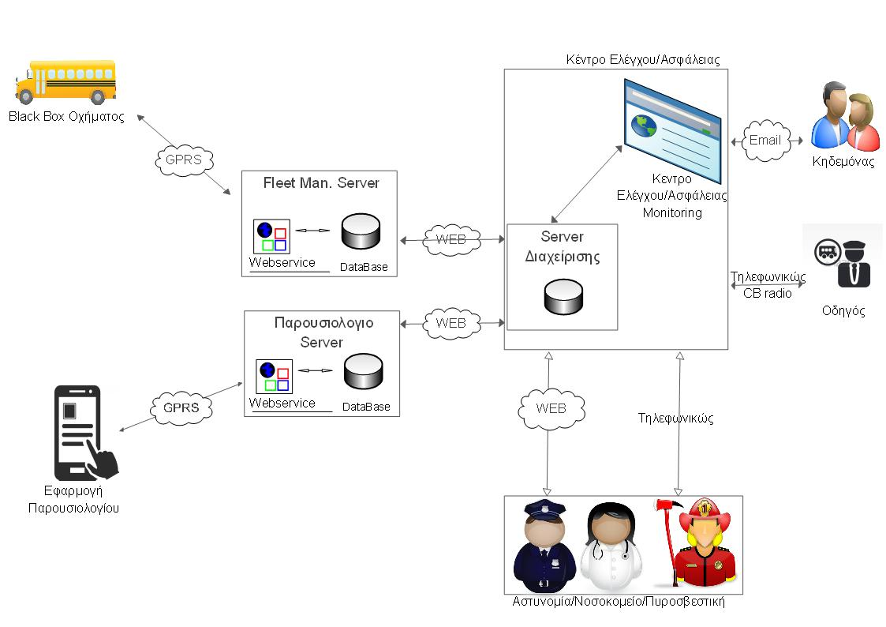
Επιχειρησιακό μοντέλο

Slide 15
Επόμενα ερευνητικά βήματα
Ανάπτυξη δεικτών ασφαλούς οδηγικής συμπεριφοράς:
Η μέχρι τώρα έρευνα διαπίστωσε ότι δεν υπάρχει επαρκής βιβλιογραφία για θέματα παρακολούθησης οδηγικής συμπεριφοράς
Καμία προηγούμενη έρευνα ειδικά σε σχολική μεταφορά
Σύνδεση των απαιτήσεων για την διασύνδεση της σχολικής μεταφοράς με το πανευρωπαϊκό σύστημα e-call:
Το έρευνα για το ecall επεκτείνεται και σε επαγγελματικά οχήματα
Η σχολική μεταφορά αποτελεί μια ειδική και σημαντική υπο-περίπτωση
Εξειδικευμένες εφαρμογές V2V & V2I για σχολικά οχήματα
Εμπειρία από τα έργα COMPASS & COOGISTICS
Επέκταση της παρακολούθησης του μαθητή κατά τη προσέγγιση και αναμονή στη στάση
Συστήματα για την ασφαλή προσέγγιση σχολικών οχημάτων σε στάσεις και σε/από το σχολείο

Slide 16
Ευχαριστούμε για την προσοχή σας
Κεντρικά: 78Γ Βριούλων & 40 K. Καραμανλή, Καλαμάρια 551 32, Θεσσαλονίκη, Ελλάδα Tηλ.: +30 2310 478426 Fax: +30 2310 478432 http://www.infotrip.gr
Γραφεία Αθήνας: 387 Λέω Μεσογείων Αγ. Παρασκευή 153 41, Αθήνα Ελλάδα Τηλ.:+30 210 6549848 F Fax: +30 210 6549776 http://www.infotrip.gr

